Slide 1
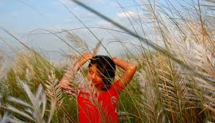
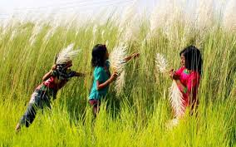
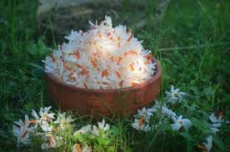
আজকের ক্লাসে সবাইকে শরতের শুভেচ্ছা ও স্বাগতম

Slide 2
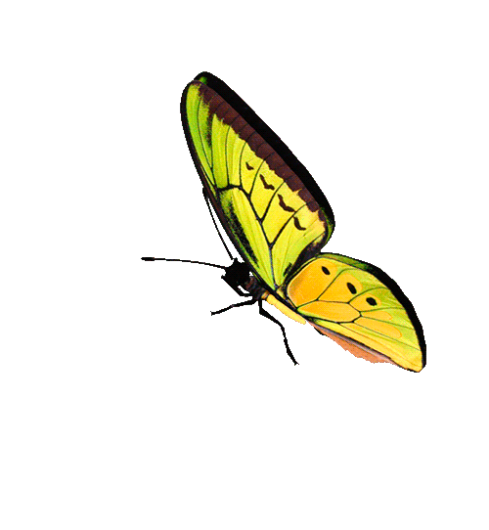
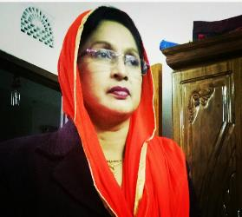
রেহানা পারভীন।
সহকারী শিক্ষক।
জামতলা দাখিল মাদ্রাসা।
গোয়ালন্দ,রাজবাড়ী।

Slide 3
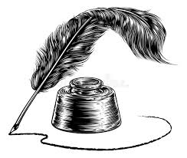
চলে এসো শিক্ষার্থীরা আমার বাংলা ১ম পত্র ক্লাসে
পাঠ পরিচিতি
বাংলা সাহিত্য
অষ্টম শ্রেণি

Slide 4
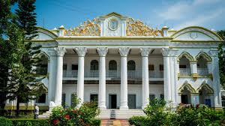
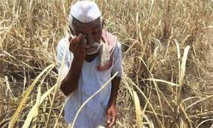
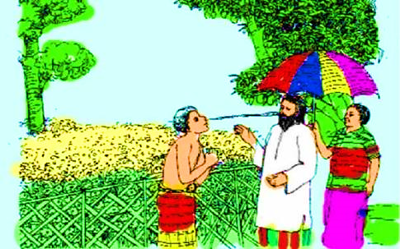
নিচের ছবি গুলো দেখে বলার চেষ্টা করো ,
জমিদার বাড়ী
চাষী ভাই

Slide 5
আজকের পাঠ
দুই বিঘা জমি
(২য় অংশ)
রবীন্দ্রনাথ ঠাকুর

Slide 6
শিখনফল
এই পাঠ শেষে শিক্ষার্থীরা ---
১। কবি পরিচিতি সম্পর্কে বলতে পারবে,
২।কবিতাটির নির্ধারিত অংশ আবৃত্তি করতে পারবে,
৩।অজানা শব্দের অর্থ বলতে পারবে,
৪। নির্ধারিত কবিতার লাইনের বিষয় বস্তু বিশ্লেষণ করতে পারবে।

Slide 7
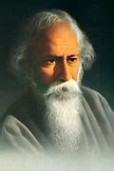
মৃত্যু :১৯৪১ খ্রিষ্টাব্দের ৭ই আগস্ট,কলকাতায়,বাং ;১৩৪৮সালে ২২শে শ্রাবন।
কবি –পরিচিতি
জন্ম : ১৮৬১ খ্রিষ্টাব্দের ৭ই মে১২৬৮বঙ্গাব্দের ২৫ বৈশাখ কলকাতার জোড়াসাঁকোর ঠাকুর পরিবারে
পরিচিতি:
কবি, দার্শনিক, গীতিকার,সুরকার, শিক্ষাবিদ, চিত্রশিল্পী,নাট্য-প্রযোজক,ও অভিনেতা।
সাহিত্যিক পরিচয়ঃ কবিতা,ছোটগল্প,প্রবন্ধ, উপন্যাস,নাটক, ইত্যাদি,
শিক্ষা :পড়াশোনার জন্য বিভিন্ন শিক্ষা প্রতিষ্টানে ভর্তি করানো হয়েছিল ,ব্যারিস্টারি পড়ার জন্য বিলেতেও পাঠানো হয়েছিল । কোনোটিই শেষ করেননি।
উল্লেখযোগ্য রচনা : মানসী,সোনারতরী,চিত্রা,খেয়া গীতাঞ্জলি,বলাকা,পুনশ্চ, ছোটগল্প :চোখের বালি,গোরা,ঘরে বাইরে,চার অধ্যায়,নাটক : ডাকঘর,বিসর্জন,অচলায়তন,
রবীন্দ্রনাথ ঠাকুর
বিবিধ পরিচয় :তিনি একাধারে কবি, সাহিত্যিক, দার্শনিক, শিক্ষাবিদ,সুরকার,চিত্রকর,অভিনেতা,নাট্য-প্রযোজক।
ছদ্মনাম : ভানুসিংহ ঠাকুর ।
পুরস্কার : ১৯১৩ সালে গীতাঞ্জলি কাব্যগ্রন্থের জন্য নোবেল পুরস্কার লাভ করেন।
উপাধি : বিশ্বকবি, কবিগুরু, নাইট।
বাংলাদেশের জাতীয় সংগীত ‘ সোনার বাংলা’ এর রচয়িতা

Slide 8
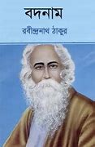
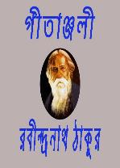
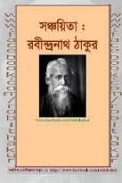
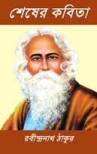
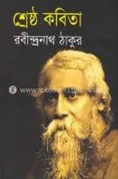
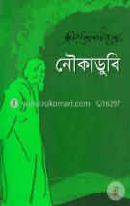
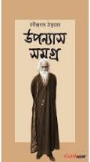
রবীন্দ্রনাথ ঠাকুর এর কিছু বই

Slide 9
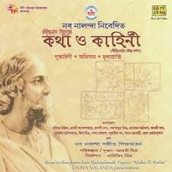
‘দুই বিঘা জমি’ একটি কাহিনী-কবিতা । এটি রবীন্দ্রনাথ ঠাকুরের ‘কথা ও কাহিনী’ কাব্যগ্রন্থ থেকে নেয়া হয়েছে ।

Slide 10
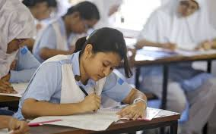
একক কাজ
রবীন্দ্রনাথ ঠাকুরের উল্লেখযোগ্য রচনা থেকে তিনটা নাম বলো?

Slide 11
আদর্শ পাঠ
দুই বিঘা জমি
চলো কবিতা আবৃত্তি শুনি,
রবীন্দ্রনাথ ঠাকুর
ভূধরে সাগরে বিজনে নগরে যখন যেখানে ভ্রমি তবু নিশিদিনে ভুলিতে পারি নে সেই দুই বিঘা জমি।
হাটে মাঠে বাটে এই মত কাটে বছর পনেরো-ষোলো,
একদিন শেষে ফিরিবারে দেশে বড়োই বাসনা হলো।
নমোনমো নম ,সুন্দরী মম জননী বঙ্গভূমি! গঙ্গার তীর, স্নিগ্ধ সমীর, জীবন জুড়ালে তুমি। অবারিত মাঠ, গগনললাট চুমে তব পদধুলি - ছায়াসুনিবিড় শান্তির নীড় ছোটো ছোটো গ্রামগুলি।
পল্লবঘন আম্রকানন রাখালের খেলাগেহ, স্তব্ধ অতল দিঘি কালোজল-নিশীথশীতল স্নেহ। বুকভরা মধু বঙ্গের বধু জল লয়ে যায় ঘরে- মা বলিতে প্রাণ করে আনচান, চোখে আসে জল ভরে।
দুই দিন পরে দ্বিতীয় প্রহরে প্রবেশিনু নিজগ্রামে — কুমোরের বাড়ি দক্ষিণে ছাড়ি রথতলা করি বামে , রাখি হাটখোলা, নন্দীর গোলা, মন্দির করি পাছে তৃষাতুর শেষে পঁহুছিনু এসে আমার বাড়ির কাছে ।
ধিক্‌ ধিক্‌ ওরে, শতধিক্‌ তোরে, নিলাজ কুলটা ভূমি! যখনি যাহার তখনি তাহার, এই কি জননী তুমি! সে কি মনে হবে একদিন যবে ছিলে দরিদ্রমাতা আঁচল ভরিয়া রাখিতে ধরিয়া ফল ফুল শাক পাতা!

Slide 12
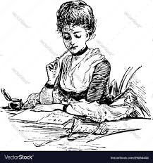
একক কাজ
‘দুই বিঘা জিমি’ কী ধরনের কবিতা ?

Slide 13
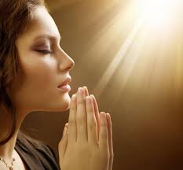
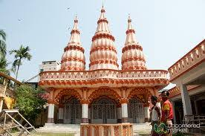
আরও কিছু শব্দার্থ শিখে নিই
নমো নমো নম
নমস্কার
পর্বত
ভূধর
তীর্থ স্থান
ধাম
বাতাস,বায়ু
সমীর

Slide 14
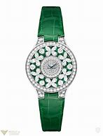
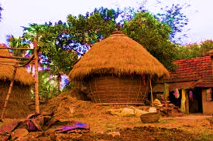
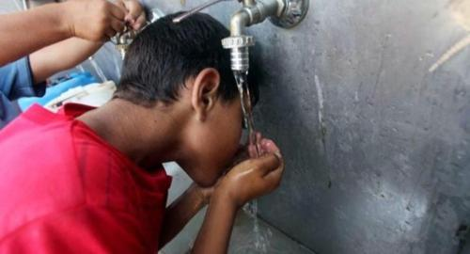
পাঠের নতুন শব্দের অর্থ ও বাক্য গঠন
তিন ঘণ্টা কাল
প্রহর
শস্য রাখার মরাই বা আড়ত
গোলা
তৃষাতুর
পিপাসা বা তৃষ্ণায় কাতর

Slide 15
একক কাজ
ধাম ও গোলা শব্দের অর্থ কী ?

Slide 16
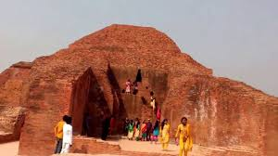
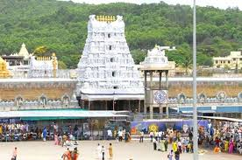
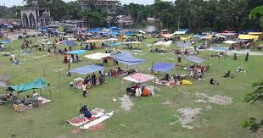
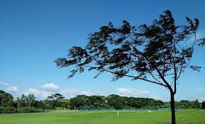
ভূধরে সাগরে বিজনে নগরে যখন যেখানে ভ্রমি তবু নিশিদিনে ভুলিতে পারি নে সেই দুই বিঘা জমি।
হাটে মাঠে বাটে এই মত কাটে বছর পনেরো-ষোলো,
একদিন শেষে ফিরিবারে দেশে বড়োই বাসনা হলো।

Slide 17
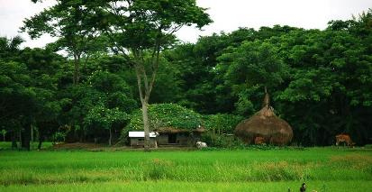
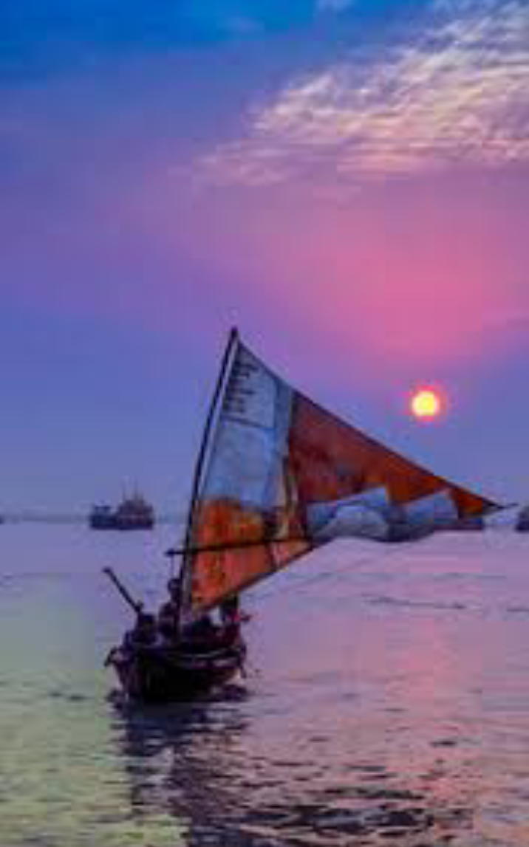
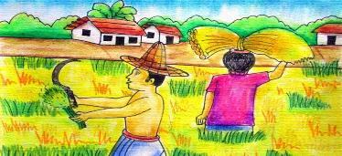
নমোনমো নম ,সুন্দরী মম জননী বঙ্গভূমি! গঙ্গার তীর, স্নিগ্ধ সমীর, জীবন জুড়ালে তুমি। অবারিত মাঠ, গগনললাট চুমে তব পদধুলি - ছায়াসুনিবিড় শান্তির নীড় ছোটো ছোটো গ্রামগুলি।

Slide 18
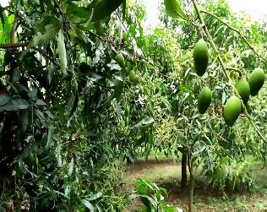
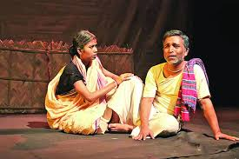
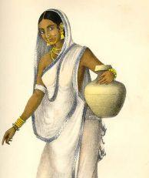
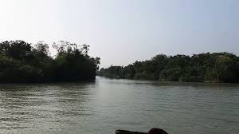
পল্লবঘন আম্রকানন রাখালের খেলাগেহ, স্তব্ধ অতল দিঘি কালোজল-নিশীথশীতল স্নেহ। বুকভরা মধু বঙ্গের বধু জল লয়ে যায় ঘরে- মা বলিতে প্রাণ করে আনচান, চোখে আসে জল ভরে।

Slide 19
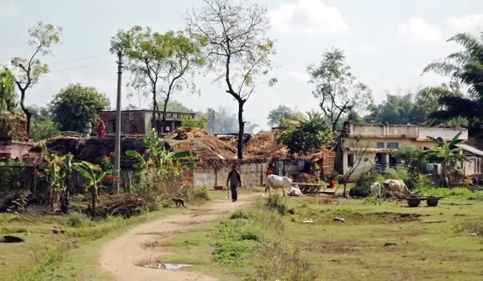
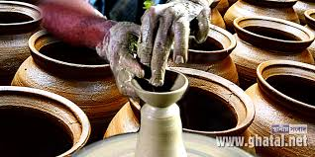
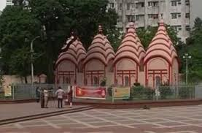
দুই দিন পরে দ্বিতীয় প্রহরে প্রবেশিনু নিজগ্রামে — কুমোরের বাড়ি দক্ষিণে ছাড়ি রথতলা করি বামে , রাখি হাটখোলা, নন্দীর গোলা, মন্দির করি পাছে তৃষাতুর শেষে পঁহুছিনু এসে আমার বাড়ির কাছে ।

Slide 20
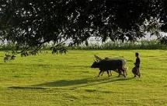
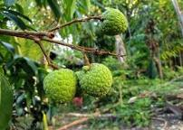
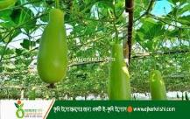
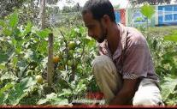
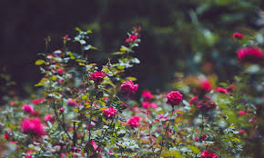
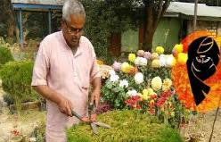
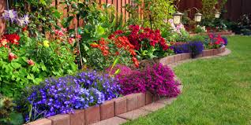
জমির অতীত অবস্থা
ধিক্‌ ধিক্‌ ওরে, শতধিক্‌ তোরে, নিলাজ কুলটা ভূমি! যখনি যাহার তখনি তাহার, এই কি জননী তুমি! সে কি মনে হবে একদিন যবে ছিলে দরিদ্রমাতা আঁচল ভরিয়া রাখিতে ধরিয়া ফল ফুল শাক পাতা!
জমির বর্তমান অবস্থা

Slide 21
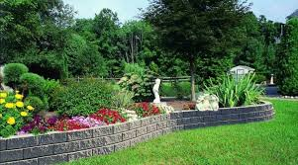
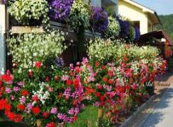
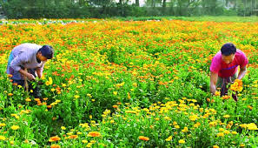
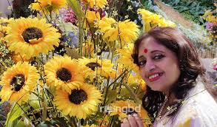
আজ কোন্ রীতে কারে ভুলাইতে ধরেছ বিলাসবেশ
পাঁচরঙা পাতা অঞ্চলে গাঁথা, পুষ্পে খচিত কেশ!
আমি তোর লাগি ফিরেছি বিবাগি গৃহহারা সুখহীন,
তুই হেথা বসি ওরে রাক্ষসী, হাসিয়া কাটাস দিন!

Slide 22
ধনীর আদরে গরব না ধরে! এতই হয়েছ ভিন্ন কোনোখানে লেশ নাহি অবশেষ সেদিনের কোনো চিহ্ন! কল্যাণময়ী ছিলে তুমি অয়ি, ক্ষুধাহরা সুধারাশি! যত হাসো আজ যত করো সাজ ছিলে দেবী, হলে দাসী।

Slide 23
১। উপেন কত বছর পথে পথে ঘুরে ?
২। উপেন কী বেশে দেশে দেশে ঘুরে বেরিয়েছে ?
৩। উপেন সন্ন্যাসী বেশে কোথায় কোথায় গিয়েছিল ?

Slide 24
দুই বিঘা জমি কবিতায় যে সমস্ত বিষয় ফু্টে উঠেছে তা হলোঃ
১।ওই সময়কার জমিদারদের জুলুম ও নির্যাতনের চিত্র দেখা যায়,
২।গরীবের প্রতি ধনীদের শোষন লাঞ্ছনার চিত্র,
৩।উপেন চরিত্রের মধ্য দিয়ে দেশের প্রতি ভালবাসার প্রকাশ পেয়েছে
৪।লোভ মানুষের কখনও শেষ হয় না
৫।কবিতাটিতে গ্রাম বাংলার প্রতিচ্ছবি ফুটে উঠেছে।

Slide 25
বাড়ির কাজ
কবিতায় বাবু সাহেবের চরিত্রের যে দিকটি ফুটে উঠেছে তা বর্ণনা কর।

